Slide 1
week8

Slide 2
부분합
1. 누적합으로 배열을 만든다.
2. 시작 위치를 s보다 큰 index로 지정한다.
3. 연속된 부분합 중 길이가 가장 짧은 것을 구하는 것이기 때문에 부분합에서 뺄 위치를 (시작 위치 – 지금까지 구한 가장 짧은 길이)에서 시작한다.
S = 15
5 1 3 5 10 …
5 6 9 14 24

Slide 3
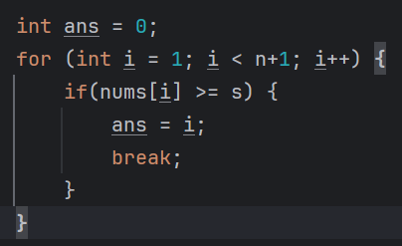
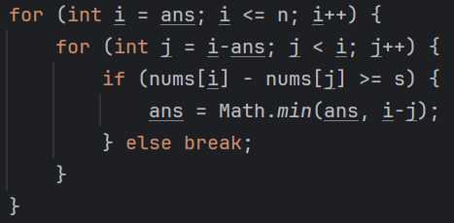
2. 최소 길이를 구하는 문제이기 때문에 누적합에서 뺄 시작 위치를 (i-지금까지 구한 최소길이)로 설정.>>>(int j = i-ans)
1. 시작위치 설정 (s보다 큰 위치에서 시작)

Slide 4
별자리 만들기
각 별들 사이의 거리를 구한다.
이 거리를 기준으로 최소 거리를 하나씩 뺀다. 빼면서 유니온 파인드로 유니온을 해준다.

Slide 5
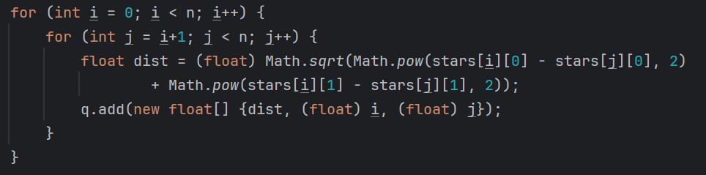
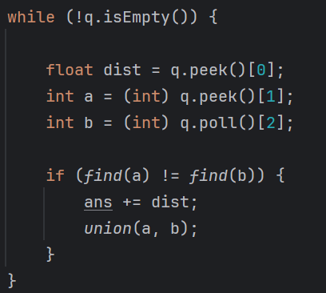
1. Priority queue에 {거리, 별a, 별b}를 모두 삽입
2. priority Queue에서 poll하면서 parent가 다르면 별과 별사이의 거리를 합

